Slide 1

8086-前后端开发培训
Made by
Kitty

Slide 2
0.Word-Game
List
1.Mysql-Database
2.Back-end && Fore-end
3.Spring Family

Slide 3
一、Word—Game

Slide 4
一、游戏开始后大屏幕上随机产生20个中华词语，玩家有30秒记忆，记忆时间内只允许使用大脑记忆。
二、30秒后词语消失后，玩家开始使用笔纸通过回忆尽可能写下出现过的词语
三、游戏一共三轮，每轮每写对一个词语加1分，写错一个扣一分，以总分颁奖

Slide 5
一等奖：男士折叠书包一个共一名
二等奖：水壶一个共两名
三等奖：xbox别针一份 共很多很多名
特别鸣谢，本活动由微软俱乐部独家赞助

Slide 6
二、Mysql
此处无ppt,全靠一张嘴
https://kit4y.github.io/2019/01/23/mysql必知必会/

Slide 7
三、Back-end && Fore-end
前端和后端？？

Slide 8
前端：前端即网站前台部分，运行在PC端，移动端等浏览器上展现给用户浏览的网页。
后端：就是网站的逻辑部分，主要涉及数据库，动态语言如PHP、ASP、JSP等

Slide 9
当你走入学校门口的苏果
前端：看到的货架摆放、物品陈列、店面装潢、柜台样式、颜色等等看得见、摸得着的展示
后端：收银台背后连接到的财务室和会员管理中心（账户系统）等，
服务器：超市的房子和地基相当于服务器
数据库：存货的仓库

Slide 10
框架与库的区别
库：库实现了可重用的功能，可以被不同应用使用，但只是被动使用，应用可以用这个库也可以用其他库，库并不能左右应用。
框架：是一个半成品的应用，和库的最大区别是框架直接左右了应用怎么来写

Slide 11
主流前后端框架
后端：SSM(Spring+SpringMVC+MyBatis)，ThinkPHP SSH(struts+spring+hibernate)，Golang，Flask，Django
前端三大框架：React，angular，Vue
前端库：Bootstrap ，jQuery

Slide 12
四、Spring Family

Slide 13
Spring Family
Spring MVC
Spring Boot
Spring

Slide 14
Spring 最初利用“工厂模式”（DI）和“面向切面编程”（AOP）解耦应用组件。大家觉得挺好用，于是按照这种模式搞了一个 MVC框架（一些Spring 解耦的组件），用开发 web 应用（ SpringMVC ）。然后有发现每次开发都写很多样板代码，为了简化工作流程，于是开发出了一些“懒人整合包”（starter），这套就是 Spring Boot。

Slide 15

Spring
https://kit4y.github.io/2019/02/27/Spring三大思想/

Slide 16
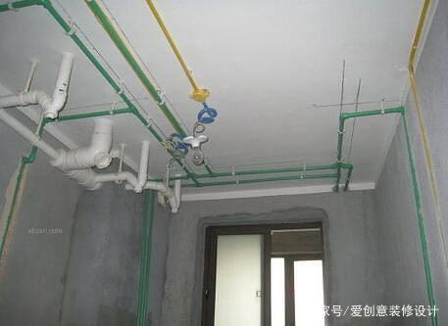
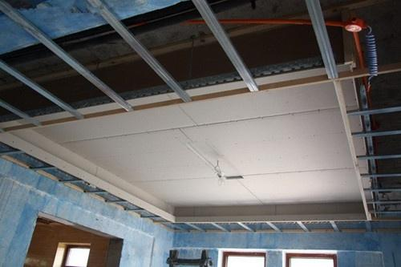
Spring MVC

Slide 17

Spring Boot
https://kit4y.github.io/2019/02/26/Spring-Boot环境搭建/

Slide 18
现场敲代码(翻车)环节
1、Spring MVC HelloWorld
2、Spring Boot Word_game
项目地址：https://github.com/Kit4y/8086_Train_Game

